Slide 1
Оказание первой помощи при кровотечениях

Slide 2
Кровотечение — истечение крови из кровеносных сосудов при нарушении целости их стенки.
Кровотечение
Наружное Внутреннее
кровь поступает
во внешнюю среду
кровь поступает во внутренние полости организма или полые органы

Slide 3
ОПАСНОСТЬ!!!
1. Падает количество циркулирующей крови.
2. Ухудшаются сердечная деятельность и обеспечение тканей (особенно головного мозга), печени и почек кислородом.
3. При обширной и длительной кровопотере развивается малокровие (анемия).

Slide 4
Виды кровотечений
1. Капиллярное - кровь выделяется равномерно из всей раны (как из губки).
2. Венозное - вытекает равномерной струей, имеет темно-вишневую окраску (в случае повреждения крупной вены может отмечаться пульсирование струи крови в ритме дыхания).
3. Артериальное - изливающаяся кровь имеет ярко-красный цвет, она бьет сильной прерывистой струей (фонтаном).

Slide 5
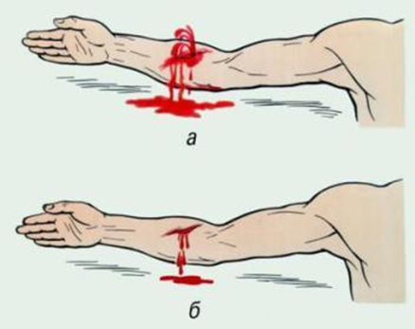
Виды кровотечения: а — артериальное, б — венозное.

Slide 6
При оказании первой помощи необходимо соблюдать следующие правила:
1. Промывать рану можно только в случае попадания в нее едких или ядовитых веществ
2. В случае если в рану попал песок, ржавчина и т.п. промывать ее водой и растворами лекарственных средств нельзя
3. Нельзя смазывать рану мазями или засыпать порошком — это препятствует ее заживлению;
4. При загрязнении раны следует осторожно удалить грязь с кожи вокруг раны по направлению от краев раны наружу; очищенный участок перед наложением повязки смазывают настойкой иода.

Slide 7
5. Нельзя допускать попадания иода внутрь раны;
6. Нельзя прикасаться к ране руками, даже если они чисто вымыты; нельзя удалять из раны сгустки крови, так как это может вызвать сильное кровотечение;
7. Удалять из раны мелкие осколки стекла может только врач;
8. После оказания первой помощи, когда кровотечение остановлено, если потеря крови оказалась значительной, пострадавшего следует срочно направить к врачу.

Slide 8
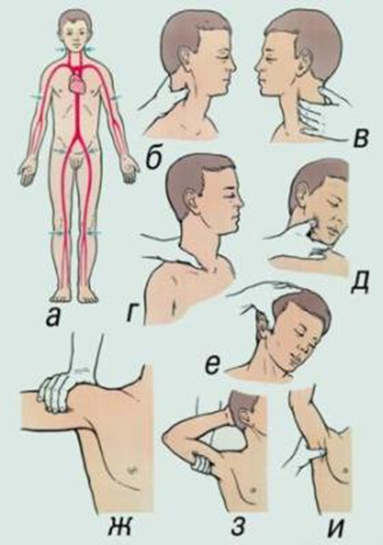
Метод временной остановки (пальцевое прижатие) артериального кровотечения: а — схема расположения магистральных артерий и точек их прижатия (указаны стрелками); б, в — прижатие общей сонной артерии; г — прижатие подключичной артерии; д — прижатие наружной челюстной артерии; е — прижатие височной артерии; ж, з — прижатие плечевой артерии; и — прижатие подмышечной артерии.

Slide 9
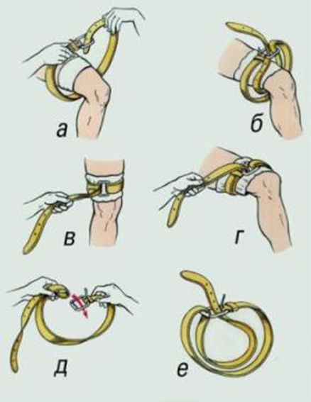
Использование поясного ремня в качестве кровоостанавливающего жгута: а, б, в, г — этапы наложения жгута; д, е — подготовка двойной петли.

Slide 10
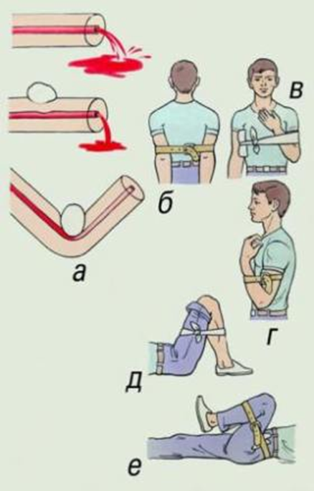
Методы остановки кровотечения из сосудов конечностей путем их форсированного сгибания: а — общий механизм действия форсированного сгибания конечности (1 — кровеносный сосуд, 2 — валик, 3 — конечность); б — при ранении подключичной артерии; в — при ранении подмышечной артерии; г — при ранении плечевой и локтевой артерий; д — при ранении подколенной артерии; е — при ранении бедренной артерии.

Slide 11
Внутренние скрытые кровотечения.
ВСК - кровотечение в замкнутые полости тела, возникают главным образом в результате повреждения внутренних органов (печени, легкого и др.), и кровь при этом не выделяется наружу. Такое кровотечение можно заподозрить лишь по изменениям общего состояния пострадавшего и по симптомам скопления жидкости в той или иной полости. Кровотечение в брюшную полость проявляется бледностью, слабым частым пульсом, жаждой, сонливостью, потемнением в глазах, обмороком. При кровотечении в грудную полость эти симптомы сочетаются с одышкой.
При кровотечении в полость черепа на первый план выступают признаки сдавления головного мозга — головная боль, нарушение сознания, расстройства дыхания, параличи и др.

Slide 12
Желудочно-кишечное кровотечение.
Первая помощь направлена на создание условий, способствующих снижению интенсивности кровотечения вплоть до его остановки. Показаны абсолютный покой, местно применяют холод (пузырь со льдом, с холодной водой) на область предполагаемого кровотечения, можно давать проглатывать мелкие кусочки льда. Больного необходимо быстро доставить в лечебное учреждение (транспортировка на носилках).

Slide 13
Кровохарканье.
Первая помощь при кровотечении заключается в том, чтобы придать больному возвышенное, полусидячее положение, успокоить его, запретить двигаться и разговаривать, положить на грудь пузырь со льдом. Больной нуждается в срочной врачебной помощи для выяснения причин и лечения.

Slide 14
Носовое кровотечение.
Первая помощь. При носовом кровотечении больного следует уложить в постель, приподняв верхнюю половину туловища, и попытаться остановить кровотечение, вводя в передний отдел носа марлю или вату, смоченную перекисью водорода, что может сделать и сам больной; на переносицу кладут платок, смоченный холодной водой; при продолжающемся кровотечении к затылку прикладывают пузырь со льдом.
Не следует запрокидывать голову больного, т.к. кровь в этом положении будет незаметно стекать по стенке глотки. После остановки кровотечения больному следует полежать и в ближайшие дни избегать резких движений, не сморкаться, не принимать горячей пищи. Если остановить кровотечение не удается, необходимо вызвать врача.

Slide 15
ВНИМАНИЕ!!!
Неквалифицированно наложенный жгут сам по себе представляет серьезную опасность; к этой операции следует прибегать только в крайнем случае при очень сильных кровотечениях, которые не удается остановить иначе. Тяжелое кровотечение может привести к смерти пострадавшего за 3—5 мин.
Максимальное время, в течение которого можно не снимать жгут, в теплое время года составляет 1,5—2 ч, в холодное время — 1 ч. Превышение указанного времени может привести к омертвлению обескровленной конечности.

